Slide 1
R&D Лаборатория внутри ИТ- компании.
От одного сотрудника до работающей бизнес-единицы
Андрей Кантер, директор по инновациям и работе с УЗ
ГК «Форус»

Slide 2
Предпосылки создания R&D лаборатории (2018)
Потребность в освоении сквозных технологий НТИ и других потенциальных трендовых направлений;
Потребность в решении инновационных / новаторских задач в рамках проектов внедрения и разработки;
Потребность в разработке продуктов;
Наличие большого количества студентов практикантов благодаря плотной работе с ВУЗами.

Slide 3
Области интереса, сочетающиеся с 1С
Искусственный интеллект:
  Обработка изображений для получения данных с видео или загрузки документов;
  Предиктивная аналитика для прогнозирования на основе данных, имеющихся в 1С (автозаказ, кросспродажи);
  Обработка текстов (чат-боты);
iBPMS – системы;
BI-системы для визуализации данных системы;
Кубы и хранилища данных для расширенной аналитики;
DataScience.

Slide 4


Хороший знак – наличие решений от 1С
1C : Аналитика
1C : Data Акселератор
и др.

Slide 5
Для работы лаборатории нужны другие модели
Другие кадры – готовые отходить от проектной работы и действовать в условиях низкой определенности;
Другая финансовая модель (Центр инвестиций, частично самоокупаемая деятельность);
Другая модель управления – управление инновациями.

Slide 6
Пополнение кадров за счет студентов
Источники: совместные магистерские программы, точечный набор в ВУЗах через мероприятия.
Две работающих схемы:
Отбор + обучение;
Отбор + совместный ВКР + конкурс практикантов (сначала внутренний, затем, избранные – на конкурс 1С).

Slide 7
Что умеет лаборатория?
Примеры проектов

Slide 8
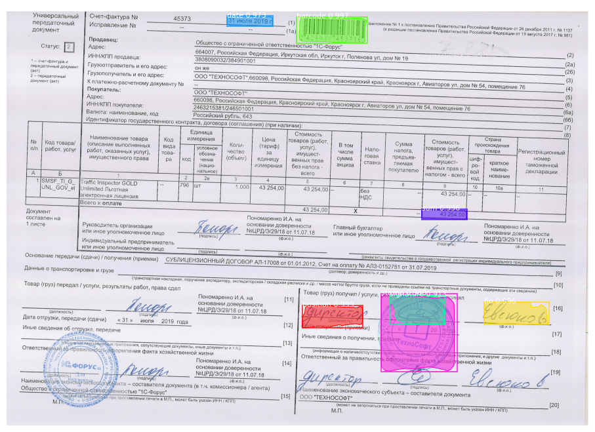


Распознавание бумажных документов (УПД) с загрузкой в 1С

Slide 9

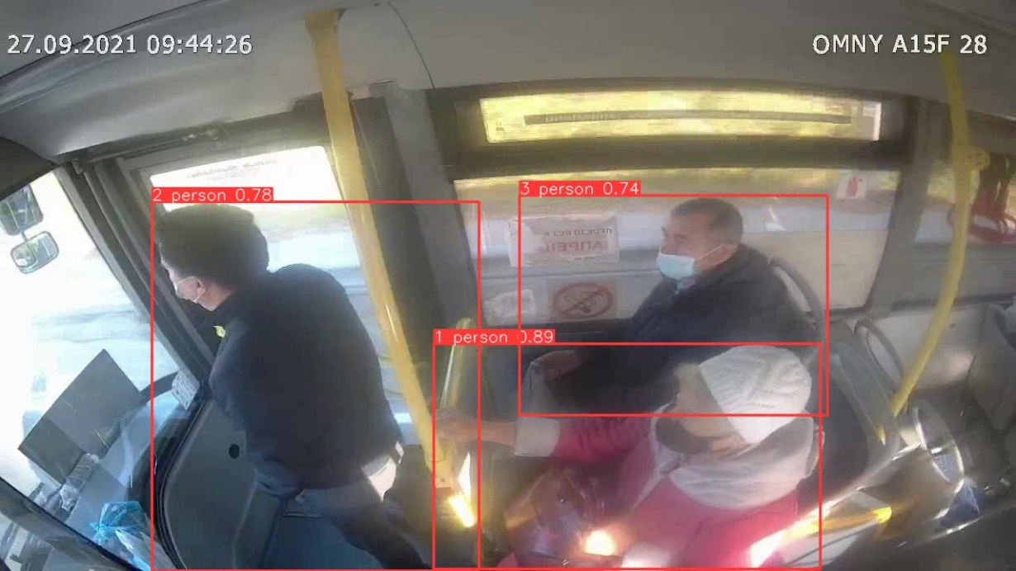


Подсчет пассажиров и сопоставление с фин. данными 1С

Slide 10








Салон красоты : Распознавание лиц

Slide 11
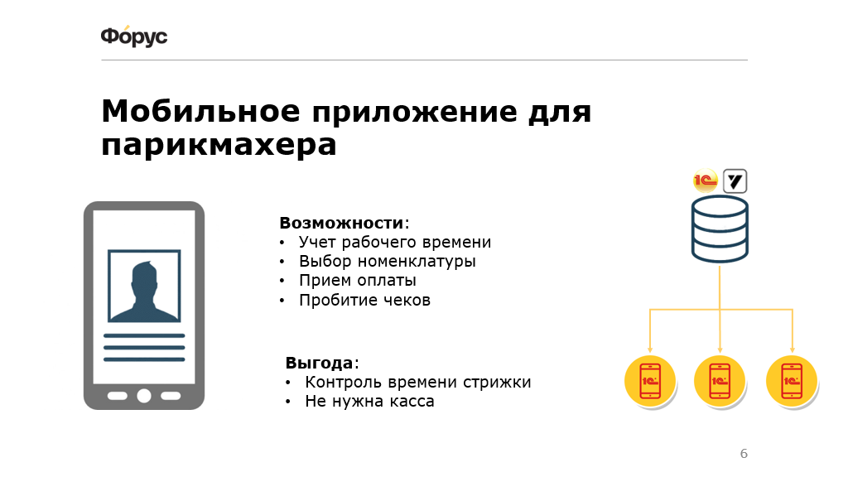

Slide 12
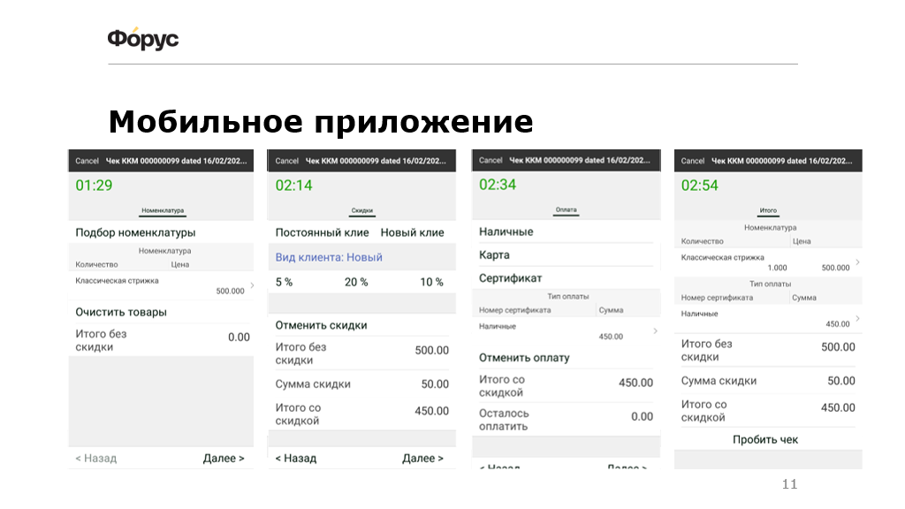

Slide 13
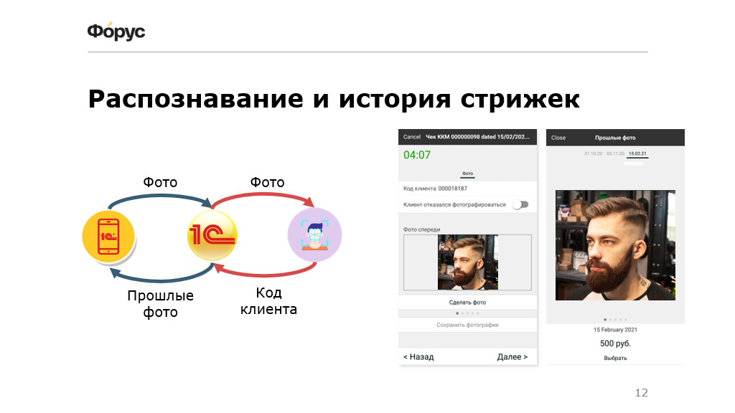

Slide 14
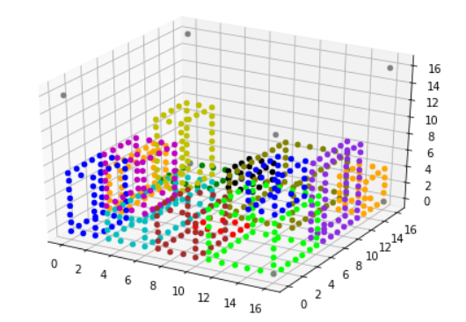
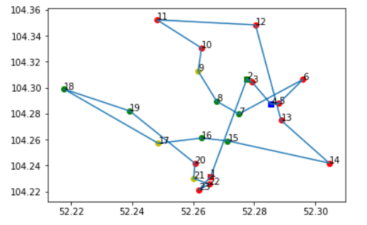
Логистический сервис

Slide 15
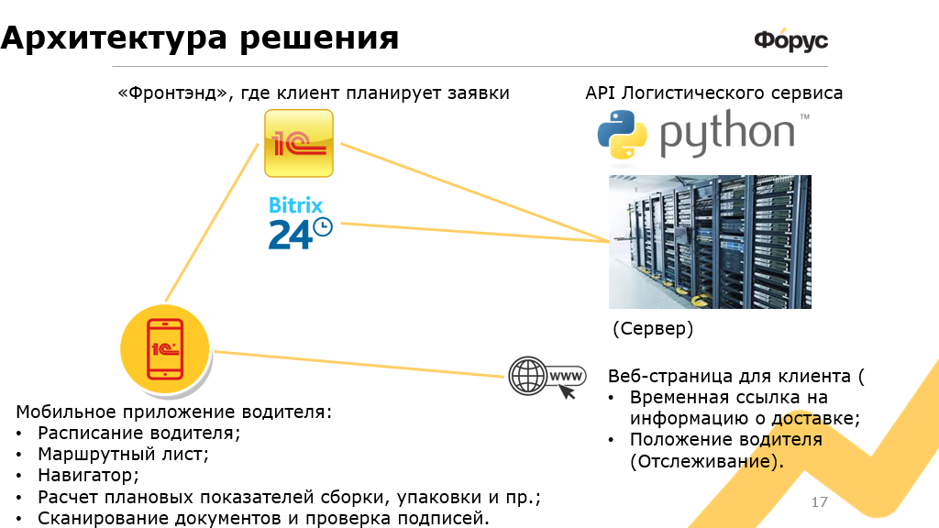

Slide 16
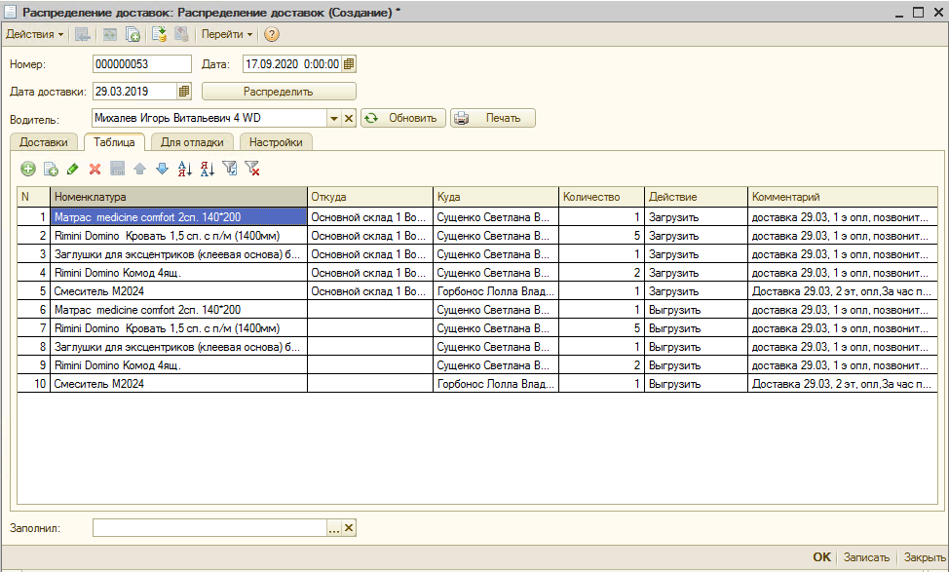
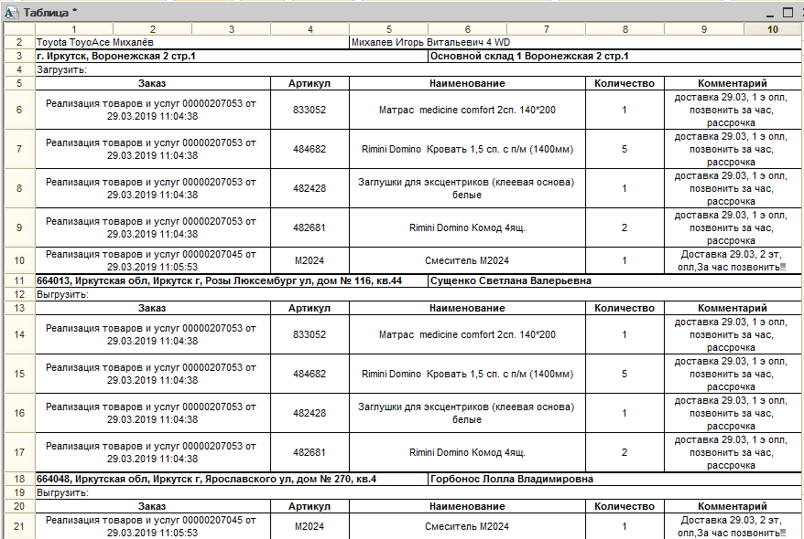
Фронтенд (1С)

Slide 17

Сайт для работы с практикантами http://students.forus.ru/

Slide 18
Андрей Кантер
Директор по инновациям
(3952) 78-00-00
akanter@forus.ru

